Slide 1
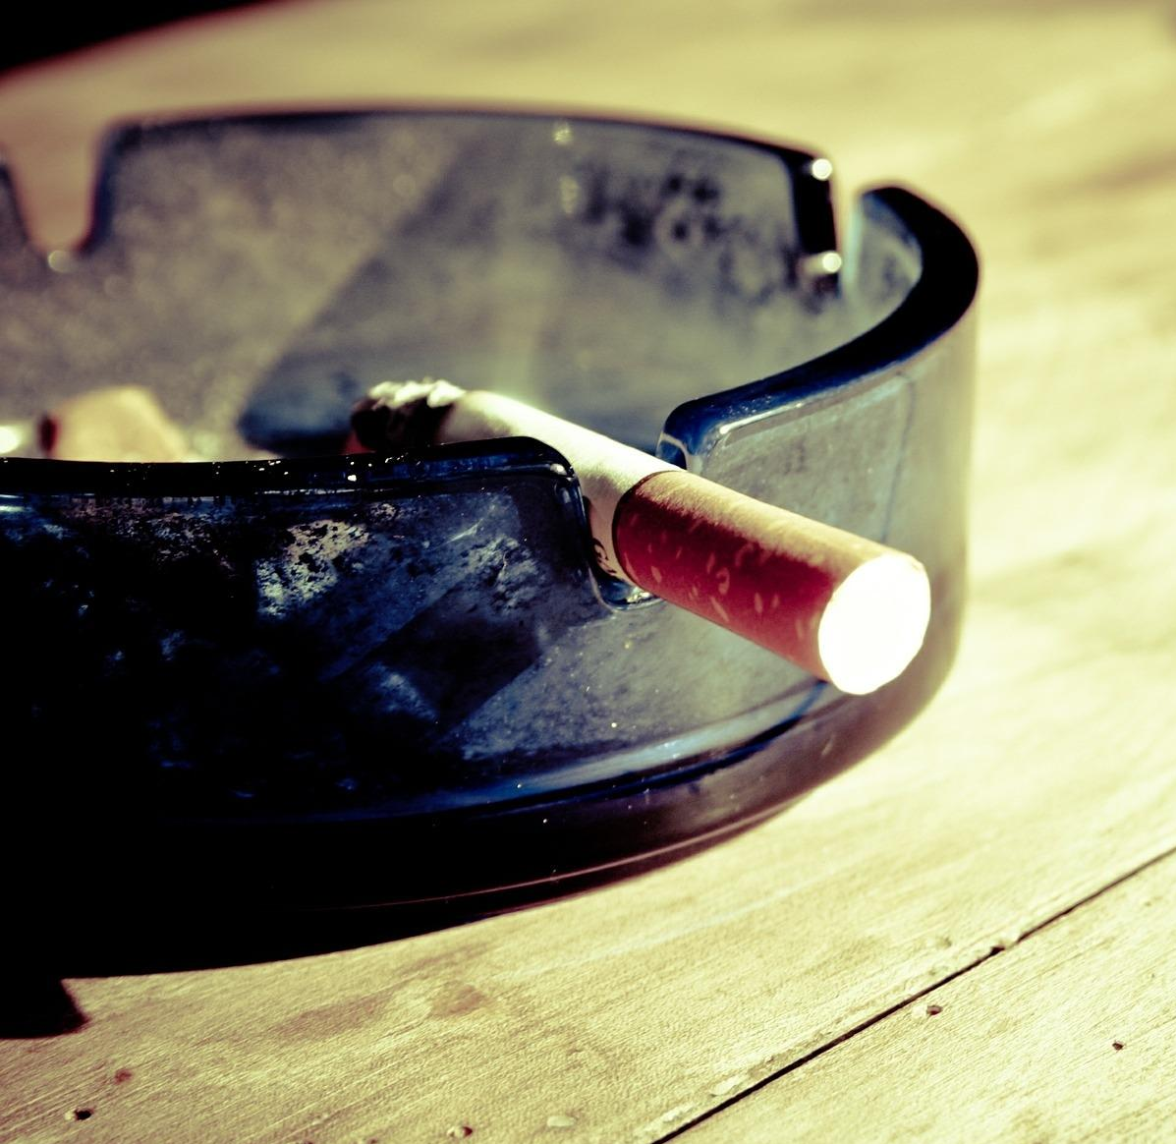
三次喫煙 サードハンドスモーク
残り香だって有害だ
タバコを吸って45分間
有害物質を出し続けていること知っていますか？
服・カーテン・壁・エレベーター・手
そして 息
ーーーーーーーもうやめませんか？
FREE SPACE

Slide 2
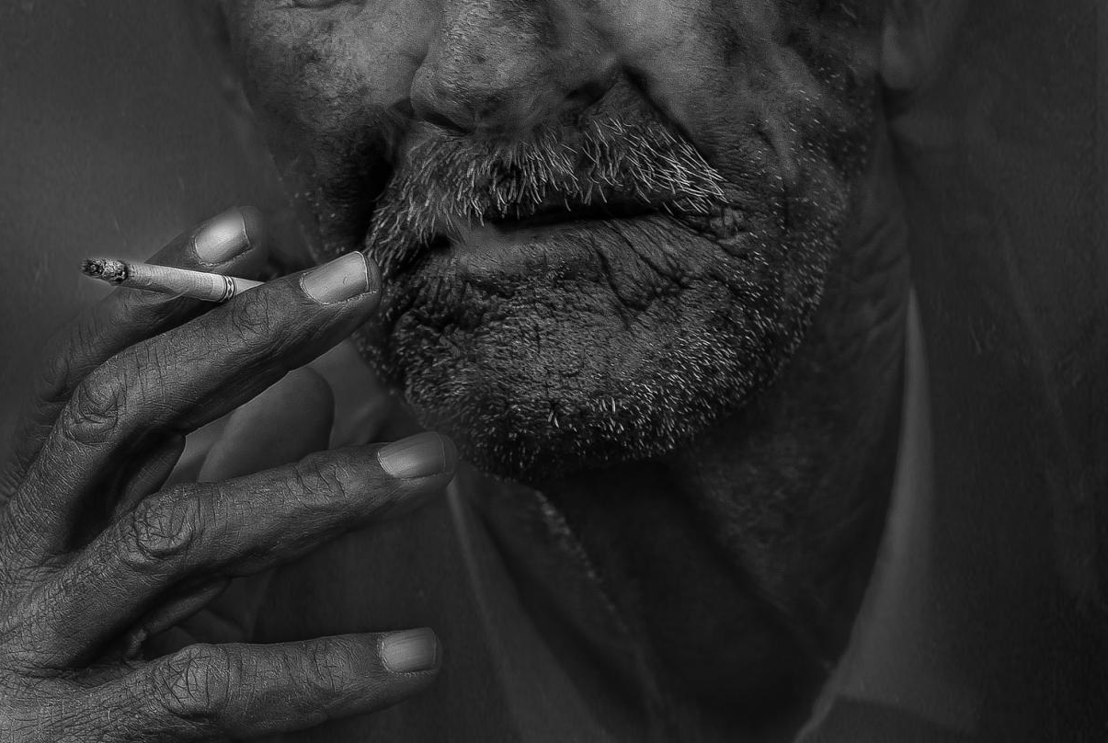
三次喫煙
ベランダ喫煙 室内汚染 匂いも有害物質カーテン 直したい やめたい うるさい 服 スーツ 指 におい
45分間は有害 壁シーツ ニコチン タール 発がん性 アイコス 卒煙 こども 妻 孫 ペット 呼気 禁煙
コロナ 肺炎 生活習慣病 肺がん WHO 受動喫煙 家族 禁煙
重症化リスク Covit19 事実 主流煙 入院在宅酸素 たばこ税値上がり味覚障害肺切除健康問題 サードハンドスモーク依存症 息切れ COPD 換気扇の下での喫煙 カーペット イライラ 解決策 病院 補助 副流煙 喫煙所
在宅酸素 苦しい 苦情
FREE SPACE

Slide 3
喫煙後45分間、
服から、
息から、
手から、
有害物質、出してるんです。
知ってください
三次喫煙
FREE SPACE

Slide 4
従業員の健康は経営課題
禁煙サポート制度の継続
富士フイルムホールディングス人事部
富士フイルムグループ健康保険組合

